Slide 1







习题课
第十二章
级数的收敛、求和与展开
一、数项级数的审敛法
二、求幂级数收敛域的方法
三、幂级数和函数的求法
四、函数的幂级数和付式级数
展开法
机动 目录 上页 下页 返回 结束

Slide 2




求和
(在收敛域内进行)
展开
时为数项级数;
时为幂级数;
为傅氏系数) 时,
为傅立叶级数.
基本问题：判别敛散；
求收敛域；
求和函数；
级数展开.
机动 目录 上页 下页 返回 结束

Slide 3
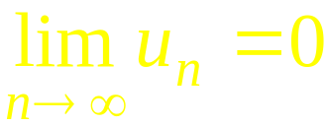

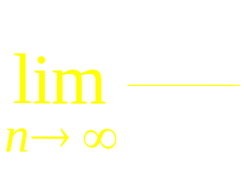



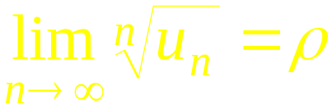


一、数项级数的审敛法
1. 利用部分和数列的极限判别级数的敛散性
2. 正项级数审敛法
必要条件
发 散
不满足
满足
比值审敛法
部分和极限
不定
比较审敛法
根值审敛法
用它法判别
积分判别法
收 敛
发 散
机动 目录 上页 下页 返回 结束
Notes:
( L. P371 第一节) (L.P373 表6-1 ) (参考L. P374 说明② )

Slide 4






3. 任意项级数审敛法
概念:
为收敛级数
若
收敛 ,
称
绝对收敛
若
发散 ,
称
条件收敛
Leibniz判别法: 若
且
则交错级数
收敛 ,
且余项
机动 目录 上页 下页 返回 结束
Notes:
( L. P374, 5 )

Slide 5





例1. 若级数
均收敛 , 且
证明级数
收敛 .
证:
则由题设
收敛
收敛
收敛
机动 目录 上页 下页 返回 结束

Slide 6








P328 题3. 判别下列级数的敛散性:
提示: (1)
因调和级数发散,
据比较判别法, 原级数发散 .
机动 目录 上页 下页 返回 结束

Slide 7



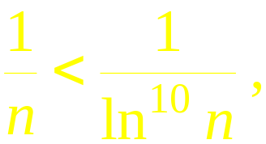






利用比值判别法, 可知原级数发散.
用比值法, 可判断级数
收敛,
再由比较法可知原级数收敛 .
因 n 充分大时
发散,
∴原级数发散 .
用比值判别法可知:
时收敛 ;
时发散.
时收敛;
时, 与 p 级数比较可知
时发散.
机动 目录 上页 下页 返回 结束

Slide 8





P328 题4. 设正项级数
和
都收敛, 证明级数
也收敛 .
提示: 因
∴存在 N > 0,
当n >N 时
又因
利用收敛级数的性质及比较判敛法易知结论正确.
机动 目录 上页 下页 返回 结束

Slide 9


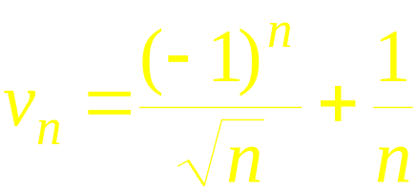


P328 题5. 设级数
收敛 , 且
问级数
是否也收敛？说明理由.
提示: 对正项级数,由比较判别法可知
收敛,
例如, 取
但对任意项级数却不一定收敛 .
级数
级数
发散 .
收敛 ,
机动 目录 上页 下页 返回 结束

Slide 10


P328 题5.讨论下列级数的绝对收敛性与条件收敛性:
提示: (1)
P >1 时, 绝对收敛 ;
0 < p ≤1 时, 条件收敛 ;
p≤0 时, 发散 .
(2) 因各项取绝对值后所得强级数
故
原级数绝对收敛 .
机动 目录 上页 下页 返回 结束

Slide 11




因
单调递减, 且
由Leibniz判别法知级数收敛 ;
但
所以原级数仅条件收敛 .
机动 目录 上页 下页 返回 结束

Slide 12




因
所以原级数绝对收敛 .
机动 目录 上页 下页 返回 结束

Slide 13



二、求幂级数收敛域的方法
• 标准形式幂级数: 先求收敛半径 R ,
再讨论
处的敛散性 .
通过换元转化为标准形式
• 非标准形式幂级数
直接用比值法或根值法
练习:
P328 题8. 求下列级数的敛散区间:
机动 目录 上页 下页 返回 结束
Notes:
( L. P384, 1 )

Slide 14

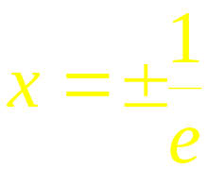
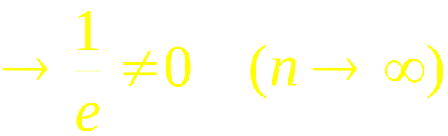

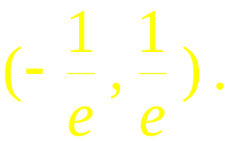
解:
时原级数收敛 .
当
时,
因此级数在端点发散 ,
故收敛区间为
机动 目录 上页 下页 返回 结束

Slide 15




解: 因
级数收敛;
一般项
不趋于0,
级数发散;
故收敛区间为
机动 目录 上页 下页 返回 结束

Slide 16














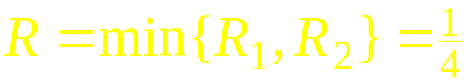
例2.
解: 分别考虑偶次幂与奇次幂组成的级数
注意:
∵ 原级数 =
极限不存在
∴ 其收敛半径
机动 目录 上页 下页 返回 结束

Slide 17
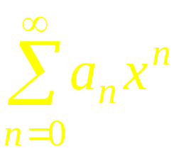

三、幂级数和函数的求法
• 求部分和式极限
• 初等变换法: 分解、套用公式
• 映射变换法
（在收敛区间内）
逐项求导或求积分
难
求和
对和式积分或求导
• 数项级数
求和
直接求和: 直接变换,
求部分和等
间接求和: 转化成幂级数求和, 再代值
机动 目录 上页 下页 返回 结束

Slide 18






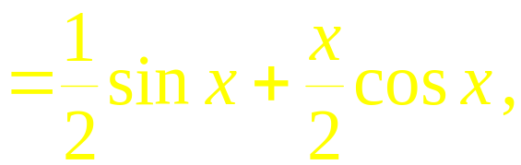

例3. 求幂级数
法1 易求出级数的收敛域为
机动 目录 上页 下页 返回 结束

Slide 19






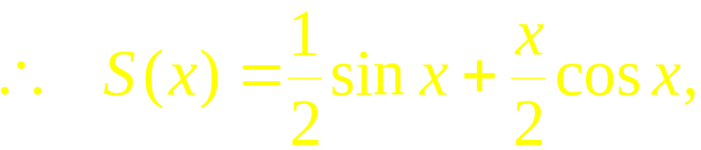
法2
先求出收敛区间
设和函数为
则
机动 目录 上页 下页 返回 结束

Slide 20


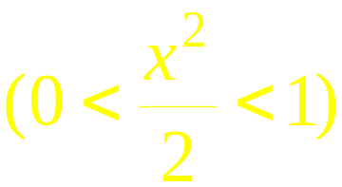
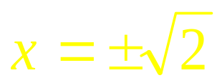


练习:
P329 题9. 求下列幂级数的和函数：
x≠0
解: (1)
显然 x = 0 时上式也正确,
而在
级数发散,
故和函数为
机动 目录 上页 下页 返回 结束

Slide 21






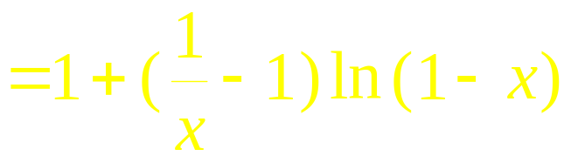
(4)
机动 目录 上页 下页 返回 结束

Slide 22



即得
显然 x = 0 时, 和为 0 ;
x = ±1 时,
级数也收敛 .
根据和函数的连续性 , 有
机动 目录 上页 下页 返回 结束

Slide 23


练习:
P329 题10(2). 求级数
的和 .
解: 原式=
机动 目录 上页 下页 返回 结束

Slide 24


四、函数的幂级数和付式级数展开法
1. 函数的幂级数展开法
• 直接展开法
— 利用泰勒公式
• 间接展开法
— 利用已知展式的函数及幂级数性质
练习:
1. 将函数
展开成 x 的幂级数.
解:
机动 目录 上页 下页 返回 结束
Notes:
( L. P.395 第三节) ( L.P396,(2) )

Slide 25




2. 设
, 将 f (x)展开成
x 的幂级数 ,
并求级数
的和. ( 01考研 )
解:
于是
机动 目录 上页 下页 返回 结束

Slide 26




机动 目录 上页 下页 返回 结束

Slide 27


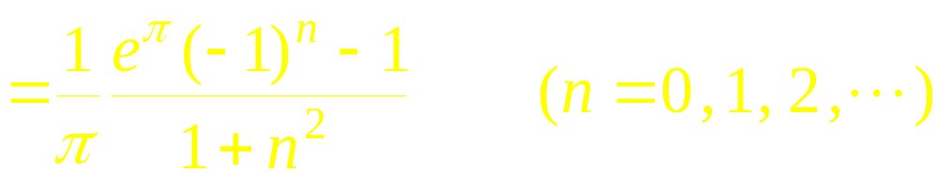
2. 函数的付式级数展开法
系数公式及计算技巧;
收敛定理;
延拓方法
练习:
P258 题11. 设 f (x)是周期为2π的函数,
它在
上的表达式为
将其展为傅氏级数 .
解答提示

Slide 28
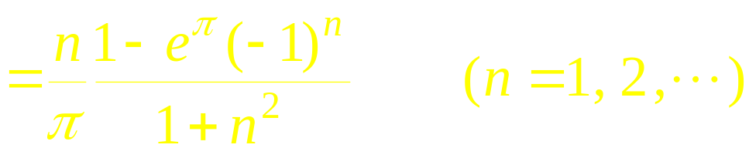



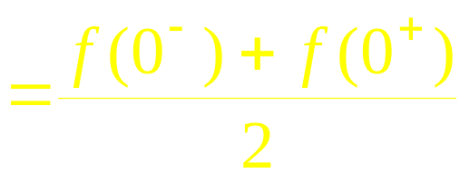
思考: 如何利用本题结果求级数
提示:
根据付式级数收敛定理 , 当 x = 0 时, 有
机动 目录 上页 下页 返回 结束

Slide 29
作业
P328
3（2，3，5），4，6（2，3），7，8（1，2）, 9(2,4), 10, 11
机动 目录 上页 下页 返回 结束

